Slide 1
1-8 热力学第一定律
The First Law of Thermodynamics

Slide 2
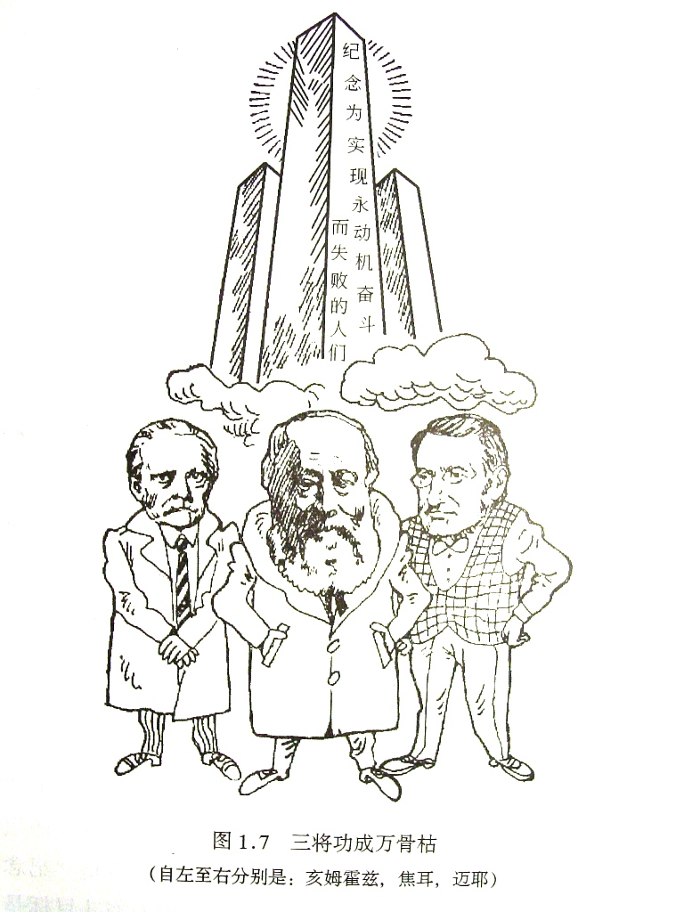
热力学第一定律

Slide 3
过程——体系状态随时间发生变化。
因为只有平衡态的性质才是热力学能够描述的，所以，热力学描述的系统变化（即过程）总是指：
由一个平衡态变化至另一个平衡态。
平衡态A
平衡态B
平衡态——在没有外部影响的条件下，系统的所有宏观性质不随时间变化的状态。
只有环境施加影响，原来处于平衡态的体系才会发生变化。环境施加的影响：去掉内约束、做功、传热、传质。

Slide 4
1.功、热和热力学能(work, heat and thermodynamic energy)
功的定义来自牛顿力学——力与位移的点积：
功是体系和环境之间力学相互作用下的能量转移，其正负号有随意性，我们约定：
若做功使系统得到能量，功为正，即环境对系统做功，或系统对环境做负功， 。
若做功使系统失去能量，功为负，即系统对环境做功，或环境对系统做负功， 。

Slide 5
力和位移有多种表现形式。
功＝广义力×广义位移
机械功 f dl
电功 q dφ 电荷在电场中作微小位移
电功 Δφ (电势差) dq 微量电荷穿过固定电场
有时就用φ表示
界面功 σ dA_{s}
体积功 p dV

Slide 6
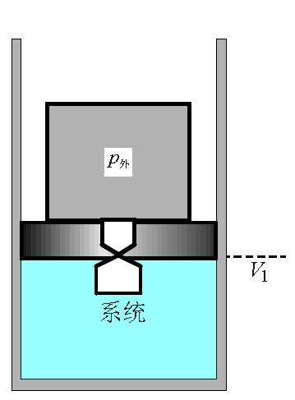
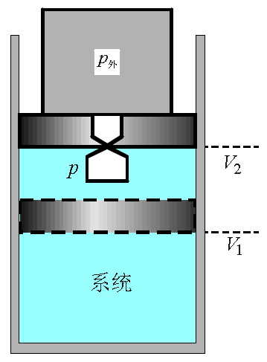
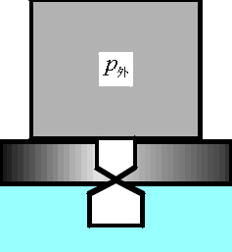
体积功(volumetric work) (不考虑摩擦力)
体积功可以用体系压强算也可以用外压算，但是实际过程中系统处于非平衡态，压强不均匀，难以获得准确值，通常环境压强更容易获得，所以我们约定体积功总是用外压计算！
p

Slide 7
约定：
除非特别指明，我们考虑的系统只有压强一个广义力。
但是这并不表示体系不能对外输出非体积功，通过特定装置可以将系统的体积变化和组成变化转化为非体积功，比如电池就是一种将化学能转化为电能的装置，这种装置的一个特点就是系统被内约束分割为多个子系统，以此造出其它广义力。

Slide 8
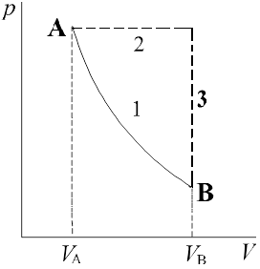
功是过程变量：
即使初末态相同，过程不同，功也不同；而状态函数的变化只与过程初末态有关，与过程中间步骤无关。
只说明是一微小的量，不是全微分。
例：理想气体，从A至B，路线1做的功和路线2+3不同，但是路线1的内能变化、温度变化等等和路线2+3相同。

Slide 9
例：1molH₂由p₁=101.325kPa，t₁=0℃
分别沿a、b两不同途径恒温膨胀到p₂=50.663kPa，
途径a由气缸内的氢气向真空膨胀；
途径b则气缸的活塞外有恒定50.663kPa的外压。
试求两不同途径的体积功。
解：取气缸内1mol H₂作为系统。
0ºC，常压下的氢气可视为理想气体。

Slide 10
如果仅仅由做功使体系状态变化，这样的过程称为绝热过程(adiabatic process)，这时所做的功就称为绝热功(adiabatic work) ，记为W_{绝热}。
焦耳的一系列实验发现，绝热功只决定于系统的初、终状态，与具体做功过程无关，这样的特征正是状态函数所特有的，由此他得出结论：
任何物体存在一个状态函数，当物体经历一个绝热过程时，这个状态函数的变化值等于这个过程中所做的绝热功，这个状态函数就称为热力学能或内能(thermodynamic energy or internal energy)。
W_{绝热} = △U= U₂ － U₁

Slide 11
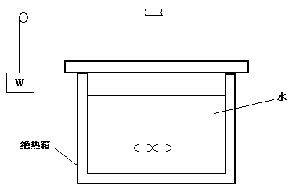
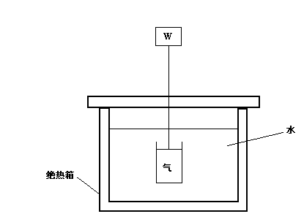
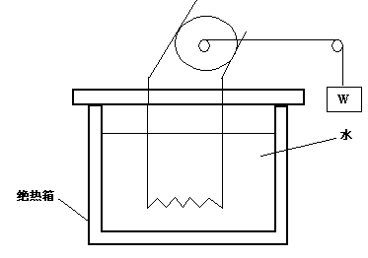
焦耳的实验：不同做功手段导致同样的状态变化

Slide 12
焦耳的另一个了不起的发现：任意指定系统两个状态A和B，下列两种过程必有一个可以实现：
这个发现体现了宏观过程的不可逆性，仅当过程是可逆的，两种过程才都能实现。热力学第二定律的Caratheodary表述正是建立在此发现上的：任意状态附近总存在绝热不可达的状态；
此发现的另一个重要意义在于：在绝热过程中体系与环境间仅仅发生了力学相互作用，这表明封闭系统的内能变化总可以用力学方法来测量。

Slide 13
2.热力学第一定律
(the first law of thermodynamics)
如果在一个过程中，封闭体系热力学能的变化值ΔU不等于所做的功，ΔU与功的差值就称为热(heat)，记为Q。
△U = Q + W
约定：系统吸热，Q > 0；系统放热，Q < 0。
热是过程变量。

Slide 14
W Q △U
U₁
U₂
△U = Q + W
以传热和做功的形式传递的能量，必定等于系统热力学能的变化——能量守恒
内能是可加量——体系内能等于组成体系的各子体系内能之和。
内能的绝对大小没有意义。

Slide 15
△U = Q + W
◆ 一个过程的热和功的代数和等于系统状态函数U的变化，与途径选择无关；
◆ Q、W与过程有关；
◆ 适用条件：封闭系统。

Slide 16
◆ 做功和传热是系统与环境间能量传递的两种形式；
◆ 从微观角度看：热力学能的定义可以从经典力学或量子力学得到，而无需借助于焦耳的实验结果。
热力学能U —系统内部分子间相互作用势能、分子的平动能、转动能、振动能、电子运动的能量、核运动的能量······ 之总和
◆ 但是，焦耳的实验结果对“热”作了严格的定义，而在经典力学或量子力学中根本没有“热”这个概念，说明“热”是一个真正的热力学概念，是宏观体系才会涉及的概念，热一否定了热质说。

Slide 17
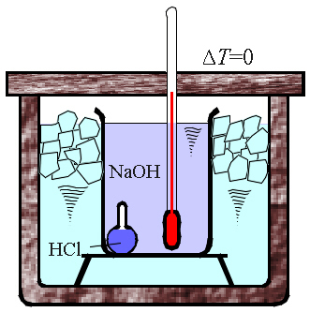
例：（1）烧杯中盛有NaOH水溶液，另有一玻泡封有HCl水溶液，亦置于烧杯中。整个烧杯放在绝热箱内的冰水混合物中，见图1。设法使玻泡破碎后，温度计所示温度未发生变化，冰块则部分融化。
问：Q > 0, Q < 0, Q = 0 ?
分析热时，应该先选定系统，然后针对系统边界流入或流出的热量来分析。
解：
若取烧杯及烧杯中的物质为系统，烧杯壁为边界，则Q < 0
若取绝热箱内的所有物质为系统，系统边界是绝热壁，则Q = 0

Slide 18
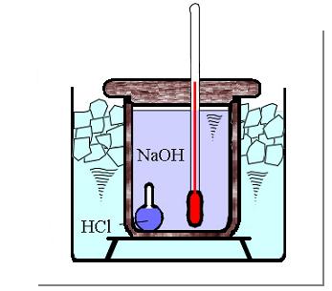
例：（2）一杜瓦瓶中盛有NaOH水溶液，其中有一玻泡封有HCl水溶液，整个杜瓦瓶（绝热）放在盛有冰水混合物的玻璃缸中，见图2。设法使玻泡破碎后，温度计所示温度升高5K，冰块未融化。问：Q > 0, Q < 0, Q = 0 ?
解：
取杜瓦瓶及其中的物质为系统，

Slide 19
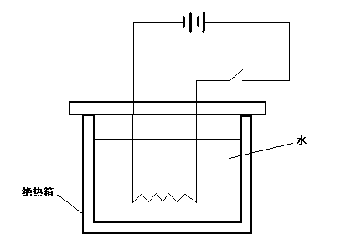
例：绝热容器中盛有水，另有电源对浸于水中的电热丝通电，见图。选取（1）水为系统；（2）水与电热丝一起为系统，问Q > 0, Q < 0, Q = 0, W > 0,
W < 0, W = 0 ?
解：
（1）取水为系统，则系统边界是绝热壁及水与电热丝交界处
（2）取水与电热丝一起为系统，系统边界是绝热壁，通过绝热壁的只有电流

Slide 20
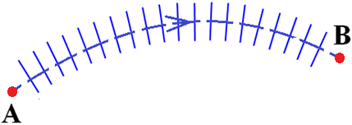
3.热力学第一定律的微分式(differential form of the first law of thermodynamics)
实际过程的中间状态是非平衡态，状态函数不适用！
T = ? dT = ?
熵S = ? dS = ?
虽然内能可由第一性原理给出，不要求系统处于平衡态，但是，当体系远离平衡时，功和热往往难以区分，比如无法定义压强，则无法知道体积功，因此无法使用微分式描写实际过程的中间微元。描写实际过程中间状态——非平衡态超出了经典热力学能力范围，我们只在可逆过程才用微分式：

Slide 21
4.焓(enthalpy)
虽然内能可以由第一性原理定义，与体系是否处于平衡态无关，但是，当体系处于非平衡态时压强不均匀，焓没有完备的定义，尤其是当体系远离平衡时，压强的定义是什么都是未知的。因此，在经典热力学范畴，焓这个概念只有当体系处于平衡态时才有意义。以后遇到的熵、亥氏函数、化学势等，都仅当系统处于平衡态时才有意义。

Slide 22
5.两个重要的非静态过程(two important non-static processes)
◆ 恒容(isochoric)过程——体积维持恒定
W = W_{体积} = 0
封闭系统
不做非体积功
恒容过程
Q_{V} = △U
不做非体积功时，恒容热等于系统热力学能的变化，它只决定于系统的初终态。
记非体积功为W ′，如果恒容过程中还做了非体积功：Q_{V} = △U – W ′。

Slide 23
◆ 恒压(isobaric)过程——p₁=p₂ =p_{外} 且p_{外}维持恒定
体系压强无需恒定，只需初末态力平衡。
封闭系统
不做非体积功
恒压过程
不做非体积功时，恒压热等于系统焓的变化，它只决定于系统的初终态。

Slide 24
◆ 恒压(isobaric)过程——p₁=p₂ =p_{外} 且p_{外}维持恒定
一般情况下，恒压过程中可做非体积功，则
求证：恒压时， 。
证明：
恒定外压时：
体系初末态压强等于外压：
将上述两式代入第一式，即得结论。
推导过程中用到三个条件：1. 初、末态是平衡态；2. 外压恒定；3. 体系初、末态压强等于外压。
推导上述结论不需要假定体系压力是恒定的！

Slide 25
◆恒压过程定义辨析
实际恒压过程
实际恒压过程的中间状态是非平衡态，体系压强不均匀，更不可能是恒定的。
如果强制要求p ≡ p_{外} ≡常数，则体系与环境时刻处于力平衡，但是使系统体积发生变化的推动力是压差，压差无穷小表明：不可能在有限长的时间内完成体积变化。所以，在实际恒压过程中，体系的压强不可能是恒定的。
见：王竹溪，热力学，第47页；林宗涵，热力学与统计物理学，第21页。

Slide 26
◆有限恒压过程中间一小段
实际恒压过程的中间状态是非平衡态。
焓是状态函数，不能随便用于非平衡态！
恒压过程的总热量加总非体积功才等于焓变化：
Q_{p} + W ′ = △H
成立的条件是：在过程中，功、热和焓时刻有意义，这样的条件对于真实世界来说太苛刻了，因此，这种微分式没有实用价值。经典热力学范畴，我们只在可逆过程中才使用微分式——无限小可逆过程。

Slide 27
例：某系统由A态变到B态，经历两条不同途径，热、功、热力学能变化、焓变化分别为Q₁,W₁,ΔU₁,ΔH₁和Q₂,W₂,ΔU₂,ΔH₂ 。试指出下列表达式中，何者是正确的，何者是不正确的。
（1） ；
（2） ；
（3） ；
（4） 。
不正确
正确
正确
正确
解：
Q, W是过程变量，U, H是状态函数。

Slide 28
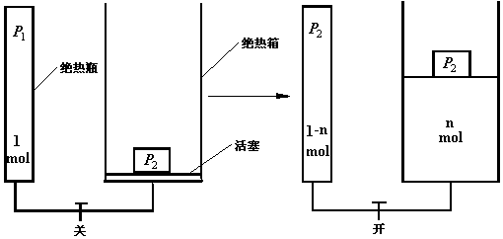
例：一绝热瓶中有1mol气体，温度T₁，压力P₁。此瓶通过一具有开关的绝热管与一绝热箱连上。箱底有一活塞，上有一砝码。砝码对活塞的压力等于P₂ (P₁> P₂ )。将开关拧开，有部分气体流入桶内，活塞上升，直到双方压力皆等于P₂ 。试求Q, W, ΔU。已知理想气体内能U_{m}=CT，C是常数。
解：
取全部气体为系统，记流入桶内气体量n摩尔，体积为V₂，末态温度T₂。
利用热力学第一定律以及广义和狭义状态方程。

Slide 29
例：一绝热瓶中有1mol气体，温度T₁，压力P₁。此瓶通过一具有开关的绝热管与一绝热箱连上。箱底有一活塞，上有一砝码。砝码对活塞的压力等于P₂ (P₁> P₂ )。将开关拧开，有部分气体流入桶内，活塞上升，直到双方压力皆等于P₂ 。试求Q, W, ΔU。已知理想气体内能U_{m}=CT，C是常数。
解：
由热力学第一定律：
由内能状态方程：
由理想气体状态方程：

Slide 30
例：一绝热瓶中有1mol气体，温度T₁，压力P₁。此瓶通过一具有开关的绝热管与一绝热箱连上。箱底有一活塞，上有一砝码。砝码对活塞的压力等于P₂ (P₁> P₂ )。将开关拧开，有部分气体流入桶内，活塞上升，直到双方压力皆等于P₂ 。试求Q, W, ΔU。已知理想气体内能U_{m}=CT，C是常数。
解：
得方程组

Slide 31
例：一绝热瓶中有1mol气体，温度T₁，压力P₁。此瓶通过一具有开关的绝热管与一绝热箱连上。箱底有一活塞，上有一砝码。砝码对活塞的压力等于P₂ (P₁> P₂ )。将开关拧开，有部分气体流入桶内，活塞上升，直到双方压力皆等于P₂ 。试求Q, W, ΔU。已知理想气体内能U_{m}=CT，C是常数。
解：

Slide 32
6.热力学标准状态(thermodynamic standard state)
气态组分—压力为
下处于理想气体状态的气态纯物质
液态和固态组分—压力为 下的液态和固态纯物质
溶质— 下浓度为
或 的理想稀溶液中的溶质
—标准压力
= 0.1MPa
T 取体系当前温度

Slide 33
了解一下：
内能绝对大小没有意义，但确立了标准态后，就可把内能表示为标准态内能加上实际内能与标准态内能之差，内能的未知部分在标准态内能中，在计算内能变化时，未知的标准态内能被消去。
p = 0
p
标准态气体
实际气体=理想气体
实际气体

